Slide 1

CODE ANTIS
CODE ANTIS

Slide 2
CODE ANTIS
CODE ANTIS

Slide 3
CODE ANTIS
CODE ANTIS

Slide 4
CODE ANTIS
CODE ANTIS

Slide 5
C
C

Slide 6
C
C

Slide 8
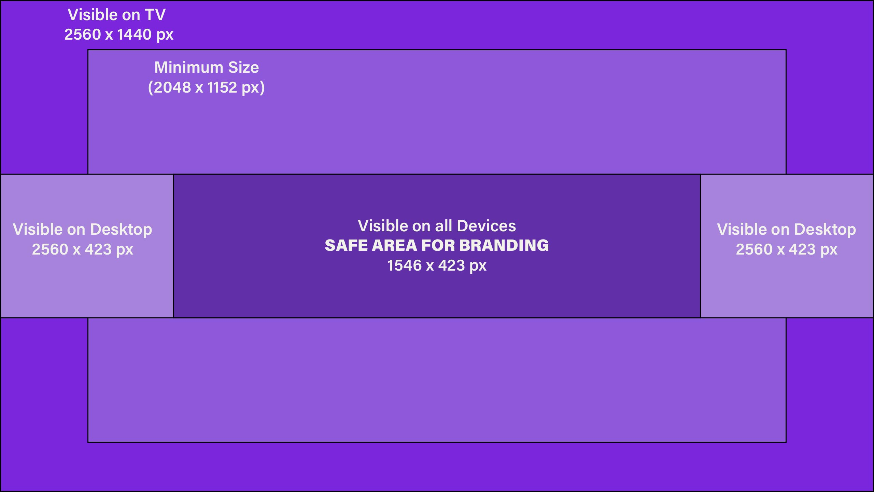
<
>
CODE ANTIS
CODE ANTIS

Slide 9




Slide 10
CodeVantis = "Code" + "Vantis"
"Code" steht für das Programmieren, die Basis der digitalen Welt. Es repräsentiert das Wissen und die Fähigkeiten, die das Unternehmen vermittelt
"Vantis" ist inspiriert von dem lateinischen Wort "advansus", was Fortschritt oder Vorankommen bedeutet
zusammen symbolisiert "CodeVantis" den Fortschritt durch die Programmierung – die Idee, dass durch das Erlernen und Anwenden von Code neue Möglichkeiten und Innovationen entstehen

Slide 11
Name der Farbe
Light Mode
Dark Mode
base-color1
#ffffff
#070b1d
base-color2
#efefef
#101425
base-color3
#d6d6d7
#1a1f38
text-color1
#2f3557
#bfcefe
text-color2
#4a5576
#97a4ce
text-color3
#737da8
#5b637c
turquoise
#75dfd2
#a0e5ef
light-blue
#63b8c6
#4fcde4
blue
#6a94f0
#00A9E9
green
#3fb885
#55EEAE

Slide 12
projekt.html
genaue Beschreibung, Bilder, Versionsverlauf, Changelog
thanks.html
Danke für Download
Link zu FAQ + Installationsanleitung
Header:
index.html
Logo, Slogan, 2 Button
Filter, Suche, Softwarekarten
downloads.html
Karte pro Projekt mit Downloadlink,
Version, Projektinfo
blog.html
Coming Soon Countdown, 1 Karte pro News
about.html
Über mich
Über CodeVantis
Kontakt
Footer:
YouTube
CodeVantis
Instagram
codevantis
imprint.html
Impressum, Impressum- + EULA-Download
credits.html
1 Accordion pro Projekt mit den Links
faq.html
1 Accordion pro Frage mit Antwort,
Installationsanleitung

Slide 13
HORGA = "Home" + "Organizer"
zentrale Lösung für das Management eines Haushalts
verknüpft verschiedene Module, die den Alltag erheblich erleichtern können
Zielgruppe: private Haushalte, die eine effiziente Organisation ihres Alltags anstreben → besonders für Familien, WGs, Paare, Single-Haushalte, die Wert auf Ordnung und Planung legen
Modulares und flexibles Preismodell: Starterpaket kann mit verschiedenen Modulen erweitert werden → gibt den Nutzern Flexibilität, die App nach ihren eigenen Bedürfnissen zu erweitern, z.B. Freemium-Modell: Das Basispaket ist kostenlos oder sehr günstig, während für spezialisierte Module wie Finanzen, Sport oder die Schnittstellen zu externen Tools ein Upgrade notwendig ist
App ist plattformunabhängig und auf allen Geräten verfügbar

